Slide 1
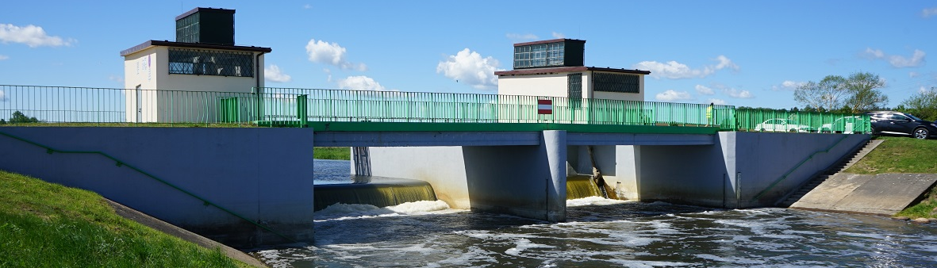
Kształtowanie zasobów wodnych na terenach rolniczych Mateusz Balcerowicz Zastępca Prezesa ds. Ochrony Przed Powodzią i Suszą
Jaz w Złotoria na rzece Narew

Slide 2
Plan przeciwdziałania skutkom suszy (PPSS)
3 września 2021 r., Minister właściwy ds. gospodarki wodnej opublikował rozporządzenie w sprawie przyjęcia planu przeciwdziałania skutkom suszy (PPSS). Rozporządzenie weszło w życie dnia 17.09.2021 r.
Dziennik Ustaw Rzeczypospolitej Polskiej, Warszawa, dnia 3 września 2021 r.
Za wdrożenie PPSS odpowiadają organy administracji rządowej, samorządowej oraz PGW Wody Polskie.
PPSS stanowi główny dokument planistyczny na podstawie, którego prowadzone jest przeciwdziałanie skutkom suszy.
Celem PPSS jest:
skuteczne zarządzanie zasobami wodnymi dla zwiększenia dostępnych zasobów wodnych,
zwiększanie retencjonowania (magazynowania) wód,
edukacja w zakresie suszy i koordynacja działań powiązanych z suszą,
stworzenie mechanizmów realizacji i finansowania działań służących przeciwdziałaniu skutkom suszy.

Slide 3
Plan przeciwdziałania skutkom suszy (PPSS)
PPSS obejmuje:
Analizę możliwości powiększenia dyspozycyjnych zasobów wodnych
Propozycje budowy lub przebudowy urządzeń wodnych
Propozycje niezbędnych zmian w zakresie korzystania z zasobów wodnych oraz zmian
naturalnej i sztucznej retencji,
Załącznik nr 1 do PPSS - Lista zadań inwestycyjnych z PPI służących zwiększeniu retencji oraz wspierających przeciwdziałanie skutkom suszy - lista A
Załącznik nr 2 do PPSS - Lista zadań inwestycyjnych związanych ze zwiększeniem retencji korytowej w zlewniach na obszarach wiejskich - lista B
Załącznik nr 3 do PPSS - Lista inwestycji zgłoszonych przez podmioty zewnętrzne (spoza PGW WP) - lista C
Załącznik nr 4 do PPSS - Przedstawia katalog działań. Wśród proponowanych działań znajdują się działania związane ze zwiększeniem retencji, działania formalne, a także działania edukacyjne.

Slide 4
Wdrażanie zapisów PPSS
Wdrażanie zapisów planu przeciwdziałania skutkom suszy (PPSS) (działanie 21 z załącznika nr 4 do PPSS)
Przekazane do Ośrodków Doradztwa Rolniczego przy piśmie z dnia 24.10.2022 r.
Dostępna na stronie https://stopsuszy.pl/broszury/
W broszurze zawarto między innymi informacje dotyczące działań zwiększających ilość oraz czas retencji wód w gruntach, zabiegów ograniczających straty na parowanie, działań zwiększających retencję na gruntach leśnych.

Slide 5
Wdrażanie zapisów PPSS
W 2020 r. opracowano założenia do Programu Kształtowania Zasobów Wodnych (zPZKW), którego nadrzędnym celem jest realizacja zadań związanych z zatrzymaniem, magazynowaniem oraz racjonalnym wykorzystaniem wody w miejscu, gdzie jest ona niezbędna.
Prawidłowe funkcjonowanie urządzeń melioracji wodnych zapewnia przede wszystkim prowadzenie właściwej gospodarki wodnej na terenach użytkowanych rolniczo, efektywne korzystanie z zasobów wodnych, a także zwiększa zdolności produkcyjne gleby.
W ramach ww. założeń do programu prowadzone są działania, których rezultatem są remonty urządzeń wodnych m.in.: mechanizmów napędowych jazów, wymiana szandorów piętrzących wody, roboty konserwacyjne inaprawcze urządzeń piętrzących, czy wymiana mechanizmów wyciągowych na jazach.
Realizacja przedmiotowych zadań umożliwia natychmiastowe gromadzenie wody, praktycznie w każdej zlewni w kraju.

Slide 6
Realizacja zadań wynikających z zPKZW
Zadania o charakterze utrzymaniowym:
W 2020 r. zakończono 102 zadania o charakterze utrzymaniowym na kwotę 10,8 mln zł;
W 2021 r. zakończono 65 zadań o charakterze utrzymaniowym na kwotę 5,7 mln zł;
W 2022 r. zakończono 72 zadania o charakterze utrzymaniowym na kwotę 5,6 mln zł;
W 2023 r. zakończono 99 zadań o charakterze utrzymaniowym na kwotę 7,9 mln zł;
Na 2024 rok zaplanowano do realizacji 81 zadań na kwotę około 11 mln zł.
Na terenie województwa kujawsko-pomorskiego istnieje możliwość prowadzenia piętrzeń na około 213 obiektach, co może przynieść zwiększenie retencji o 5,9 mln m³ wody.
W latach 2020-2023 w ramach zPKZW na terenie województwa kujawsko-pomorskiego zrealizowano:
W roku bieżącym w ramach zPKZW na terenie województwa kujawsko-pomorskiego zaplanowano do realizacji 4 zadania.
24 działania o charakterze utrzymaniowym (ok. 74 obiekty)
szacowany budżet zPKZW
to ok. 1 mln zł
obszar oddziaływania na tereny użytkowane rolniczo
to ok 3,6 tys. ha
realizacja zadań tych niesie za sobą możliwość zwiększenia retencji o ok. 3,4 mln m³

Slide 7
Współpraca z jednostkami samorządu terytorialnego
Spotkania w ramach kształtowania zasobów wodnych oraz działalności statutowej PGW WP:
Od roku 2020 PGW WP organizuje spotkania w sprawie kształtowania zasobów wodnych oraz działalności statutowej PGW WP, w których udział biorą regionalne zarządy gospodarki wodnej, zarządy zlewni oraz nadzory wodne. Do tej pory odbyło się około 2100 takich spotkań. Interesariuszami problematyki kształtowania zasobów wodnych są strony zainteresowane szeroko pojętą gospodarką wodną, ukierunkowaną na potrzeby rolnictwa.
Lokalne Partnerstwa ds. Wody - organizowane przez ODR:
Pracownicy PGW Wody Polskie biorą również udział w spotkaniach Lokalnych Partnerstw ds. Wody, które mają na celu wymianę doświadczeń z jednostkami samorządu terytorialnego zmierzających do współpracy w zakresie racjonalnego gospodarowania zasobami wodnymi w rolnictwie i na obszarach wiejskich. Inicjatorem tworzenia LPW jest Ministerstwo Rolnictwa i Rozwoju Wsi, organizacja struktur realizowana jest przez Ośrodki Doradztwa Rolniczego w całym kraju. Do tej pory odbyło się około 418 spotkań.
W ramach założeń do PKZW oraz działalności statutowej PGW WP odbyło się ok. 2100 spotkań z Interesariuszami
zawarto około 160 porozumień
Na terenie województwa kujawsko-pomorskiego odbyło się 16 spotkań
W ramach tworzonych Lokalnych Partnerstw ds. Wody (LPW) odbyło się 418 spotkań
Zawarto 12 deklaracji współpracy
Na terenie województwa kujawsko-pomorskiego odbyły się 73 spotkania

Slide 8
Program Rozwoju Obszarów Wiejskich na lata 2014-2020
Na operacje typu „Zarządzanie zasobami wodnymi” w ramach poddziałania „Wsparcie na inwestycje związane z rozwojem, modernizacją i dostosowywaniem rolnictwa i leśnictwa” objętego Programem Rozwoju Obszarów Wiejskich na lata 2014-2020, którego Beneficjentem jest Państwowe Gospodarstwo Wodne Wody Polskie, wytypowanych zostało 194 inwestycji, które otrzymały pozytywną opinię organu opiniodawczo-doradczego wraz z liczbą punktów przyznaną podczas opiniowania w zakresie wpływu tych inwestycji na środowisko.
Zgodnie z Rozporządzeniem Ministra Rolnictwa i Rozwoju Wsi z dnia 14 września 2023 roku w sprawie wysokości limitów środków dostępnych w poszczególnych województwach lub latach w ramach określonych działań lub podziałań Programu Rozwoju Obszarów Wiejskich na lata 2014-2020 – dla poddziałania „Wsparcie na inwestycje związane z rozwojem, modernizacją i dostosowywaniem rolnictwa i leśnictwa”, został przyznany limit środków dla PGW Wody Polskie na kwotę 150 mln.
PGW Wody Polskie przy współpracy z Regionalnymi Zarządami Gospodarki Wodnej, wytypowało 30 inwestycji możliwych do zrealizowania, których czas realizacji robót budowlanych oraz końcowego rozliczenia inwestycji, zgodnie z wytycznymi programu nie może przekroczyć 30 czerwca 2025 roku.
W dniu 10 listopada 2023 roku, Urzędy Marszałkowskie ogłosiły zamknięcie naborów wniosków o przyznanie pomocy w ramach programu. Ostatecznie zostały złożone 24 wnioski na łączną, kwotę 152,7 mln PLN. Obecnie trwa procedura weryfikacji złożonych wniosków przez Marszałków Województw, na dziś PGW Wody otrzymało odmowę przyznania pomocy dla 3 inwestycji, na łączną kwotę 12,12 mln. Pozostałe 20 inwestycji jest w toku postępowań. PGW Wody Polskie są w stałym kontakcie z Instytucjami oceniającymi projekty.

Slide 9
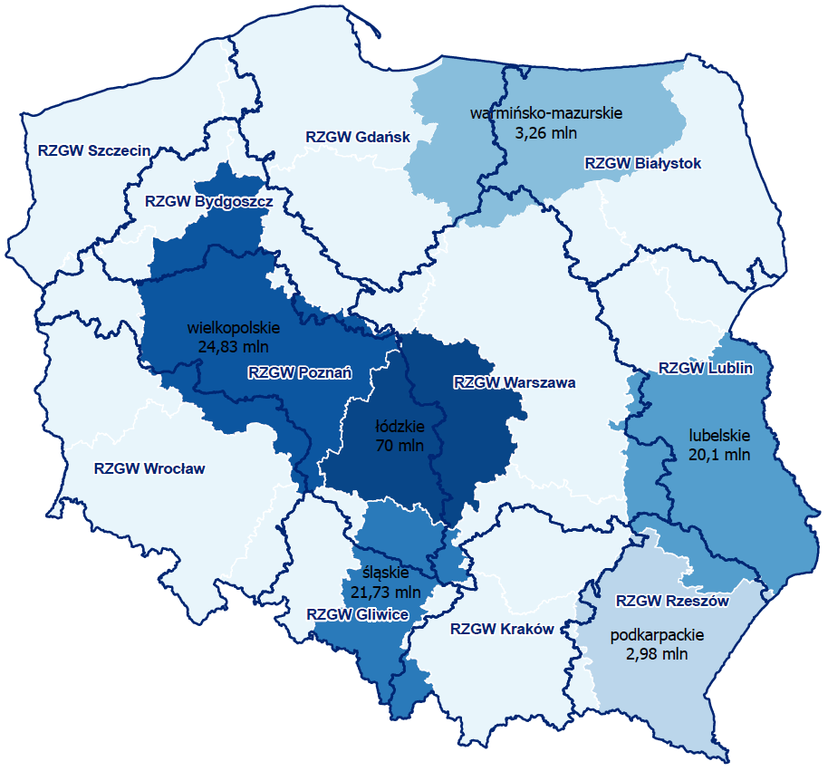
Zadania PGW Wody Polskie zgłoszone do realizacji w ramach PROW 2014-2020
Zabezpieczono część środków własnych dla tych inwestycji z przeznaczeniem na dokumentację oraz uzyskanie niezbędnych decyzji administracyjnych.
Pozostała część planowanych wydatków została zgłoszona w formularzu planistycznym PF-WPR w ramach środków europejskich oraz budżetu państwa na realizację zadań wspólnej polityki rolnej.
Po otrzymaniu dofinasowania dla części zadań planowane jest w roku 2024 rozpoczęcie robót budowlanych, natomiast pozostałe zadania są planowane do realizacji w roku 2025.

Slide 10
Prowadzenie ewidencji melioracji wodnych
Obowiązek gromadzenia danych
Obowiązek wynikający z art. 196 oraz 240 ust. 4 pkt 15 ustawy Prawo wodne,
Gromadzenie danych w systemie informacyjnym gospodarowania wodami - art. 329 ust. 2 pkt 20 Prawa wodnego,
Udostępnianie danych zgromadzonych w systemie informacyjnym gospodarowania wodami,
Źródło informacji na potrzeby prowadzenia postępowań administracyjnych w zakresie zgód wodnoprawnych,
Źródło informacji na potrzeby prowadzenia postępowań administracyjnych na podstawie art. 190, 191 oraz 206 ustawy Prawo wodne,
Opiniowanie projektów decyzji o ustaleniu lokalizacji inwestycji celu publicznego oraz decyzji o warunkach zabudowy,
Pozostałe formy opiniowania w zakresie występowania urządzeń melioracji wodnych oraz zmeliorowanych gruntów na potrzeby zainteresowanych podmiotów,
Źródło informacji w zakresie ewentualnych kompetencji PGW Wody Polskie (realizacja obowiązku utrzymania wód lub urządzeń wodnych).

Slide 11
Inwentaryzacja urządzeń melioracji wodnych
Pilotaż inwentaryzacji – PGW WP NW Zduńska Wola
Określenie kosztów, czasu realizacji oraz założeń technologicznych wybranych wariantów wykonania inwentaryzacji urządzeń melioracji wodnych.
Wykonanie analizy porównawczej trzech technologii pomiarowych - Pomiaru metodą RTK, mobilnym skanerem laserowym oraz dronem.
Pozyskanie danych przestrzennych celem zaktualizowania ewidencji urządzeń melioracji wodnych oraz zmeliorowanych gruntów i opracowanie oceny stanu technicznego urządzeń melioracyjnych.
Wykonanie profili podłużnych rowów melioracyjnych.
Wyznaczenie dla rowów melioracyjnych obszar, na który urządzenia melioracji wodnych wywierają korzystny wpływ.
Weryfikacja zasobów ewidencji urządzeń melioracji wodnych oraz zmeliorowanych gruntów z Mapą Podziału Hydrograficznego Polski.
Opracowanie ortofotomapy oraz numerycznego modelu terenu.
Dane pozyskane dzięki
pilotażowi inwentaryzacji
urządzeń melioracji wodnych
Dane zgromadzone w ewidencji
urządzeń melioracji wodnych
oraz zmeliorowanych gruntów
2 bystrotoki
19 kładek
5 mostów
16 progów
846 przepustów
20 przepustów z piętrzeniem
163,6 km rowów melioracyjnych
1 stopień
3 studzienki na rurociągu grawitacyjnym
34 wylotów
14 zastawek
6 bystrotoków
6 kładek
23 mosty
0 progów
25 przepustów
1 przepust z piętrzeniem
153,1 km rowów melioracyjnych
25 stopni
0 studzienek na rurociągu grawitacyjnym
12 wylotów
1 zastawka

Slide 12
Inwentaryzacja urządzeń melioracji wodnych
Inwentaryzacja PGW WP NW Ostrów Wielkopolski
Pozyskanie nowych danych przestrzennych dotyczących urządzeń melioracji wodnych
Dokonanie pomiarów parametrów technicznych urządzeń melioracji wodnych
Aktualizacja baz danych ewidencji urządzeń melioracji wodnych oraz zmeliorowanych gruntów
Dokonanie oceny stanu technicznego urządzeń melioracji wodnych na potrzeby regionalnych planów utrzymania urządzeń melioracji wodnych
Pomiar metodą RTK o częstości profili pomiarowych nie większej niż 100m
Pomiar bezzałogowym statkiem powietrznym z wykorzystaniem sensorów do wytworzenia ortofotomapy i chmury punktów o gęstości wynikowej chmury punktów w przedziale 50-200 punktów/m2 oraz rozdzielczości zdjęć nie większej niż 0,05 m;
Dane pozyskane dzięki
pilotażowi inwentaryzacji
urządzeń melioracji wodnych
Dane zgromadzone w ewidencji
urządzeń melioracji wodnych
oraz zmeliorowanych gruntów
0 bystrotoków
24 kładki
6 mostów
4 progi
2 454 przepustów
13 przepustów z piętrzeniem
720 km rowów melioracyjnych
0 stopni
92 studzienki na rurociągu grawitacyjnym
675 wszystkich / 174 zinwentaryzowanych w terenie wylotów
23 zastawki
0 bystrotoków
0 kładek
0 mostów
0 progów
70 przepustów
0 przepustów z piętrzeniem
600,9 km rowów melioracyjnych
0 stopni
14 studzienek na rurociągu grawitacyjnym
25 wylotów
0 zastawek

Slide 13
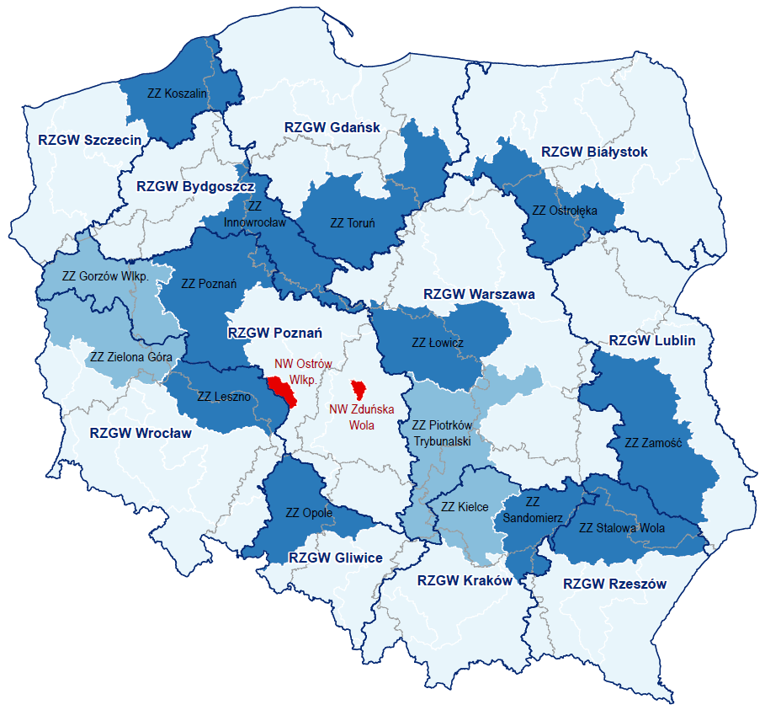
Prowadzenie ewidencji melioracji wodnych
Inwentaryzacja urządzeń melioracji wodnych planowana w ramach wsparcia z KPO dla Inwestycji B3.3.1 w Obszarze C: „inwentaryzacja urządzeń melioracji wodnych w celu stworzenia aktualnej bazy danych urządzeń melioracji wodnych i gruntów zmeliorowanych”
PLANOWANE ŹRÓDŁO FINANSOWANIA:
KPO - szacowany koszt prac inwentaryzacyjnych dla stworzenia aktualnej bazy danych urządzeń melioracji wodnych i gruntów zmeliorowanych dla 11-15 zarządów wynosi ok. 110 mln zł brutto

Slide 14
Nowe Plany utrzymania wód (PUW)
Ramy czasowe wprowadzenia PUW
PUW stanowi dokument planistyczny służący zaplanowaniu niezbędnego zakresu prac utrzymaniowych na śródlądowych wodach o jak najmniejszej presji na ekosystemy wodne.
Sierpień 2024 r.
Projekty Planów utrzymania wód dla każdego RZGW z uwzględnieniem podziału na regiony wodne
PUW musi uwzględniać:
Konieczność osiągnięcia celów środowiskowych oraz celów ochrony wód;
Potrzeby z zakresu ochrony przed powodzią
do maja 2025 r.
Przeprowadzenie strategicznej oceny na środowisko, w tym:
PUW zawiera:
Określenie odcinków śródlądowych wód powierzchniowych, w obrębie których występują zagrożenia dla swobodnego przepływu wód oraz spływu lodów, wraz z identyfikacją tych zagrożeń;
Wykaz będących własnością Skarbu Państwa budowli regulacyjnych i urządzeń wodnych o istotnym znaczeniu dla zarządzania wodami;
Wykaz planowanych działań utrzymaniowych (art. 227 ust.3 ustawy Prawo wodne);
Listopad-grudzień 2024 r.
Konsultacje społeczne – 2 spotkania konsultacyjne dla każdego dokumentu, w skali całego kraju 22 spotkania
Listopad 2025 r.
akt prawa miejscowego przyjęty przez wojewodów

Slide 15
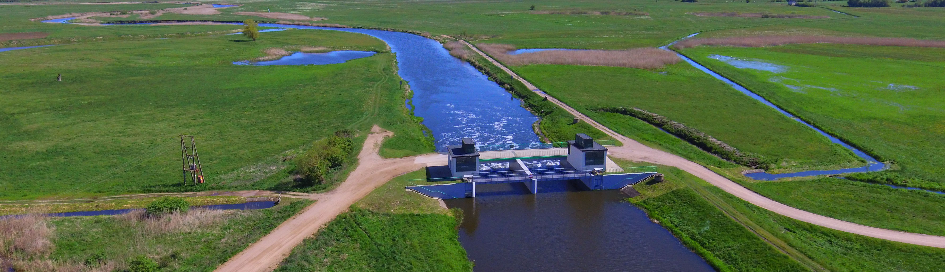
Dziękuję za uwagę Mateusz Balcerowicz Zastępca Prezesa ds. Ochrony Przed Powodzią i Suszą
Jaz w Złotoria na rzece Narew

